Slide 1
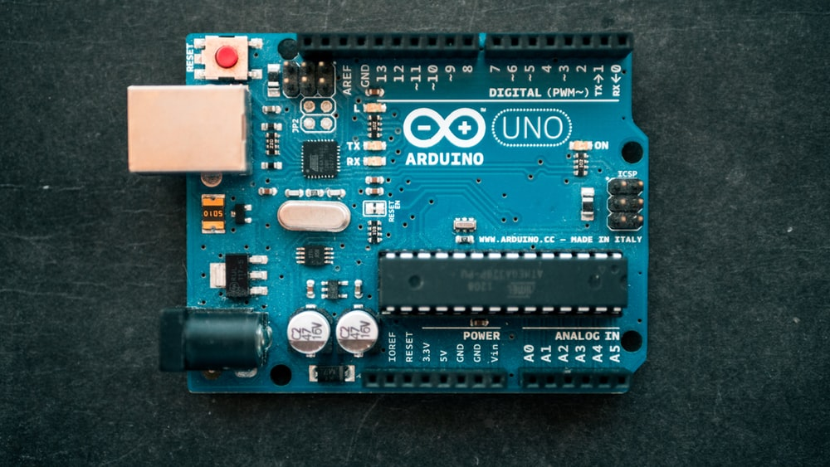
Batería virtual con Arduino
Julen Justo Neira

Slide 2
Idea – Objetivos Ideales
2 modos: “play” y “calibrar”
Detectar posición → Acelerómetro.
Detección golpeo.
Calibración del entorno modular.
Golpeo con sensibilidad.
Interacción con DAWs.
Conexión baqueta-dispositivo vía Bluetooth.
Soporte para móviles.

Slide 3
Idea – Objetivos iniciales
3 modos: “play”, “calibrar” y “tempo”.
Selección tambor → Detección de posición.
Detección de golpeo.
Calibración del entorno modular.
Reproducción del sonido via Arduino.
Interacción con DAWs

Slide 4
Materiales empleados
Material | Coste Proyecto | Coste Total
Placa Arduino Uno | Proporcionado por el profesor | Proporcionado por el profesor
Botón x3 (x6) | 0,10€/ud | 0,60€ * 6 uds
Cables m-h | 1,6€ | 1,6€
Altavoz | 2,46€ | 2,46€
Módulo acelerómetro MPU6050 GY-521 x1 (x6) | 4,01€/ud | 4,01€/ud * 6 uds
Total | 8,67€ | 31,72€

Slide 5
Características del MPU6050 GY-521

Slide 6
Características del MPU6050 GY-521

Slide 7
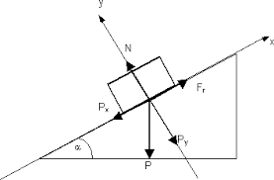
Diseño inicial – Detección posición y golpeo
V = V0 + a *Δt
P = P0 + V *Δt
Giro modifica valor en cada eje
Coordenadas locales → Coordenadas del mundo

Slide 8
Diseño inicial – Calibración de bombos
Producto vectorial
Ángulo de golpeo
Top
Mid
Down

Slide 9
Problema 1 – Deriva en cálculo de la aceleración
U

Slide 10
Solución 1.1 – Cálculo del giro a partir de la tangente
U
Cálculo de giro a partir de tangente
Inclinación → Detección de golpeo
Tan Φ = $\frac{ax}{\sqrt{{ay}^{2}+{az}^{2}}}$
Cálculo a partir de la gravedad

Slide 11
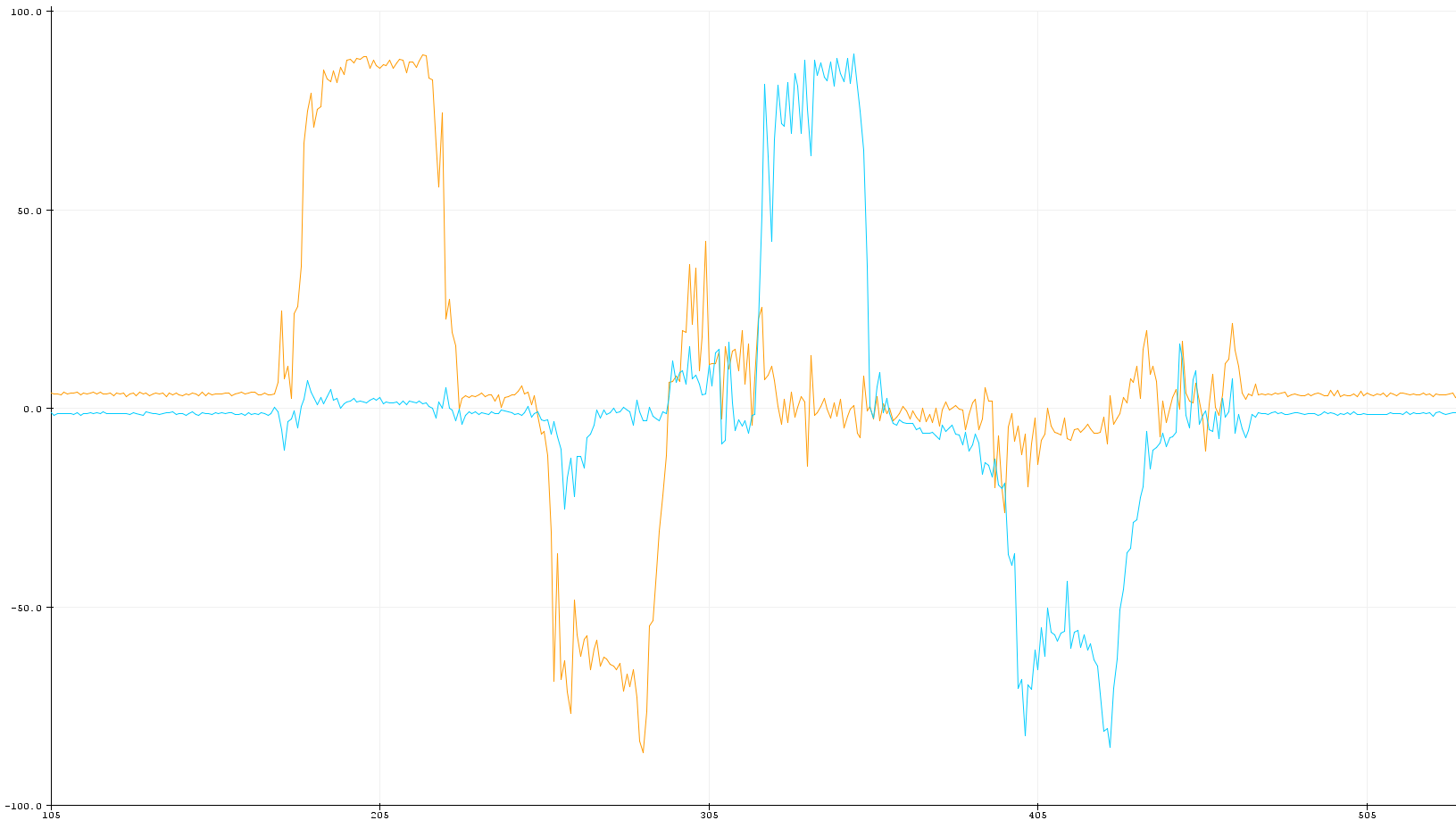
Solución 1.1 – Cálculo del giro a partir de la tangente
U

Slide 12
Solución 1.2 – Combinación método de la tangente e integración del giro
U

Slide 13
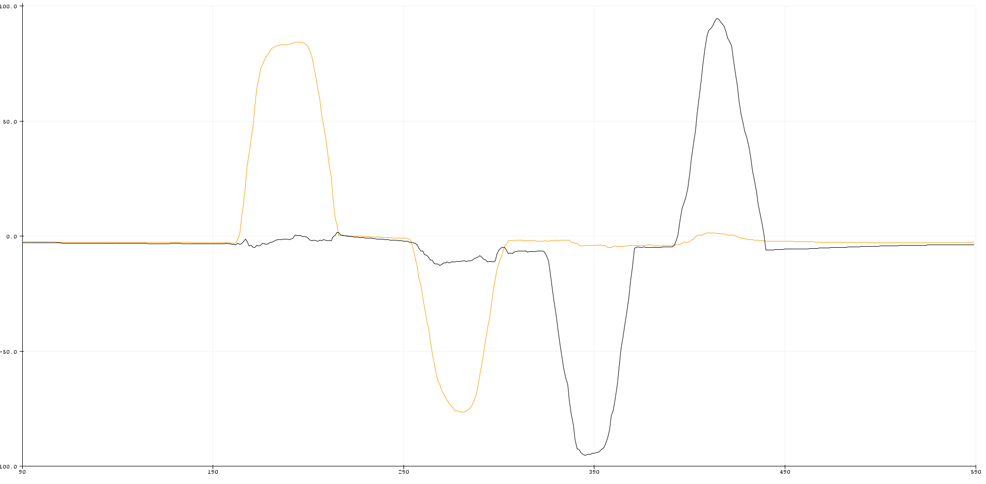
Solución 1.2 – Combinación método de la tangente e integración del giro
U
GIRO X → Detección de golpeo ?

Slide 14
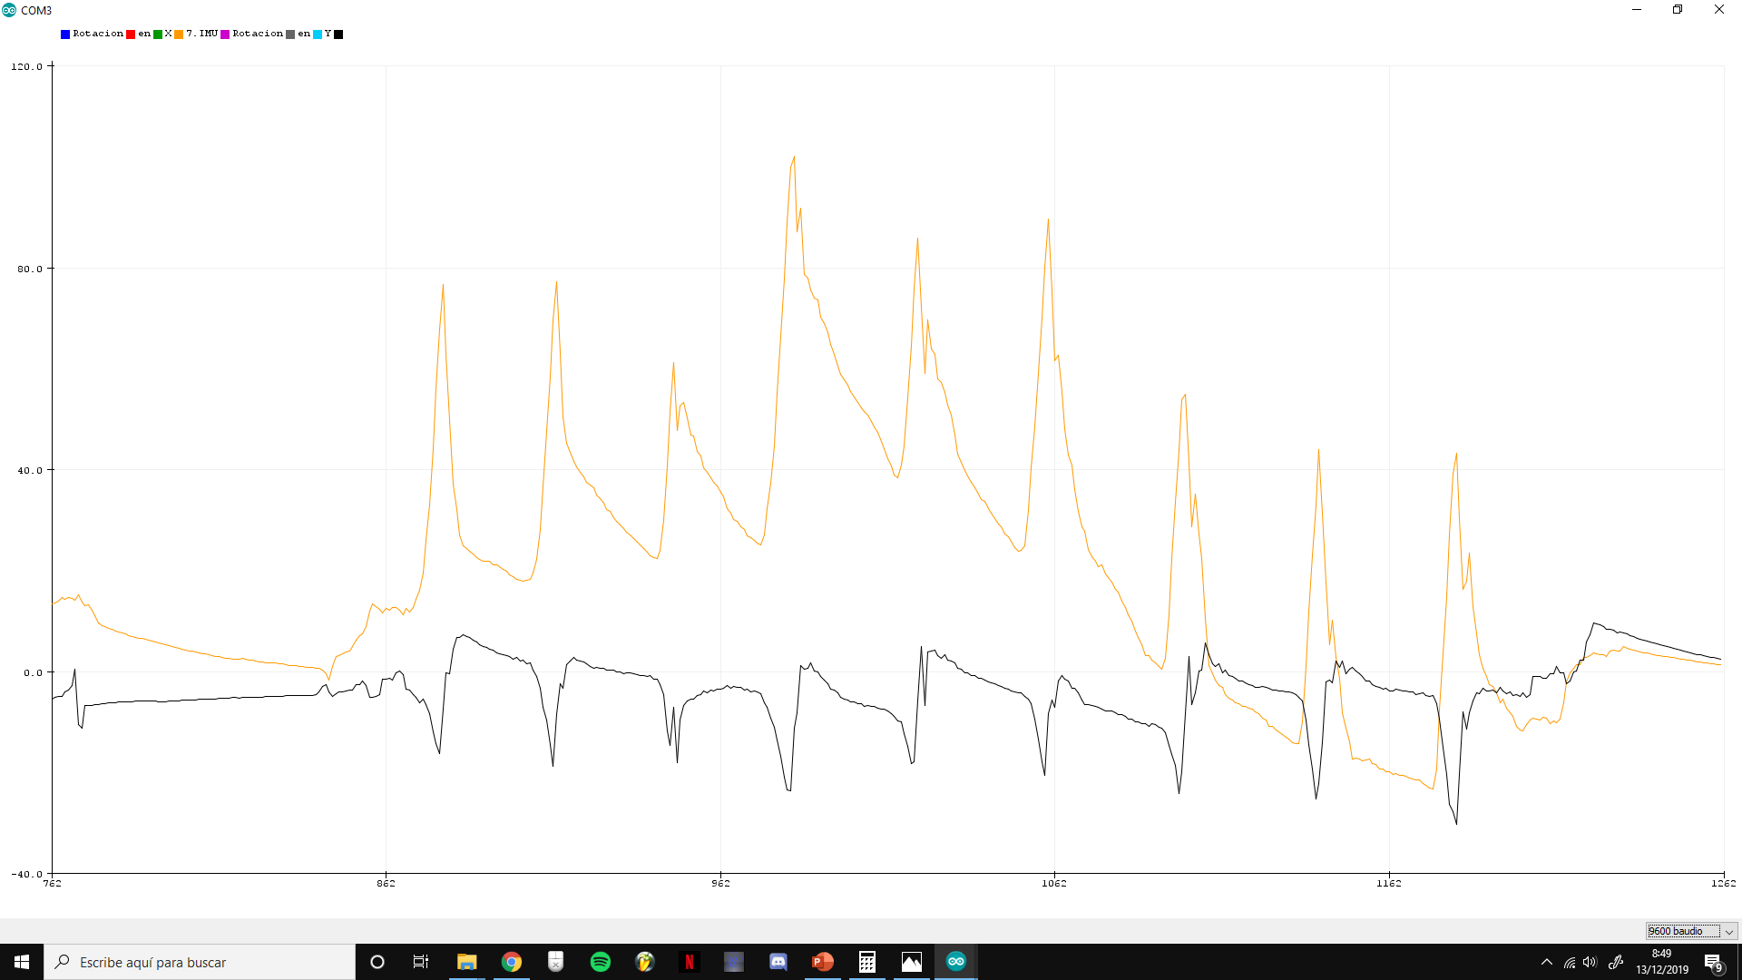
Solución 1.2 – Combinación método de la tangente e integración del giro
U
GIRO X → Detección de golpeo

Slide 15
Solución 1.2 – Combinación método de la tangente e integración del giro
U
GIRO X +GIRO Y + GIRO Z → Posibilidad de reconstrucción de la posición
Cálculo dependiente de la gravedad

Slide 16
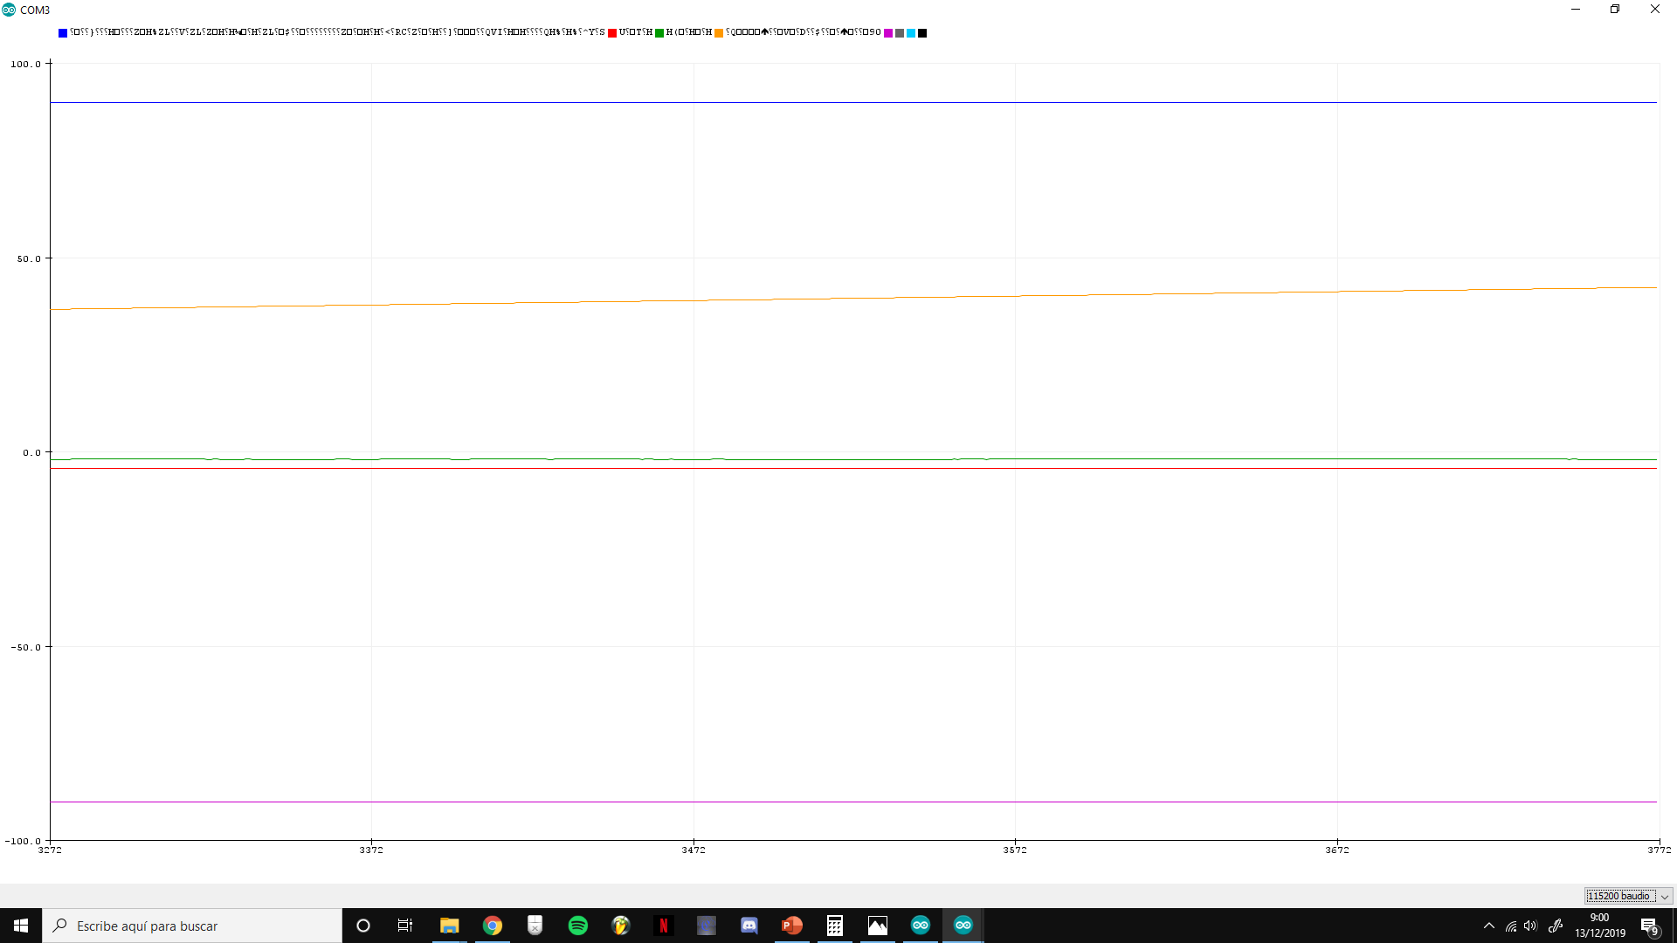
Solución 1.2 – Combinación método de la tangente e integración del giro
U
Deriva trastorna la señal

Slide 17
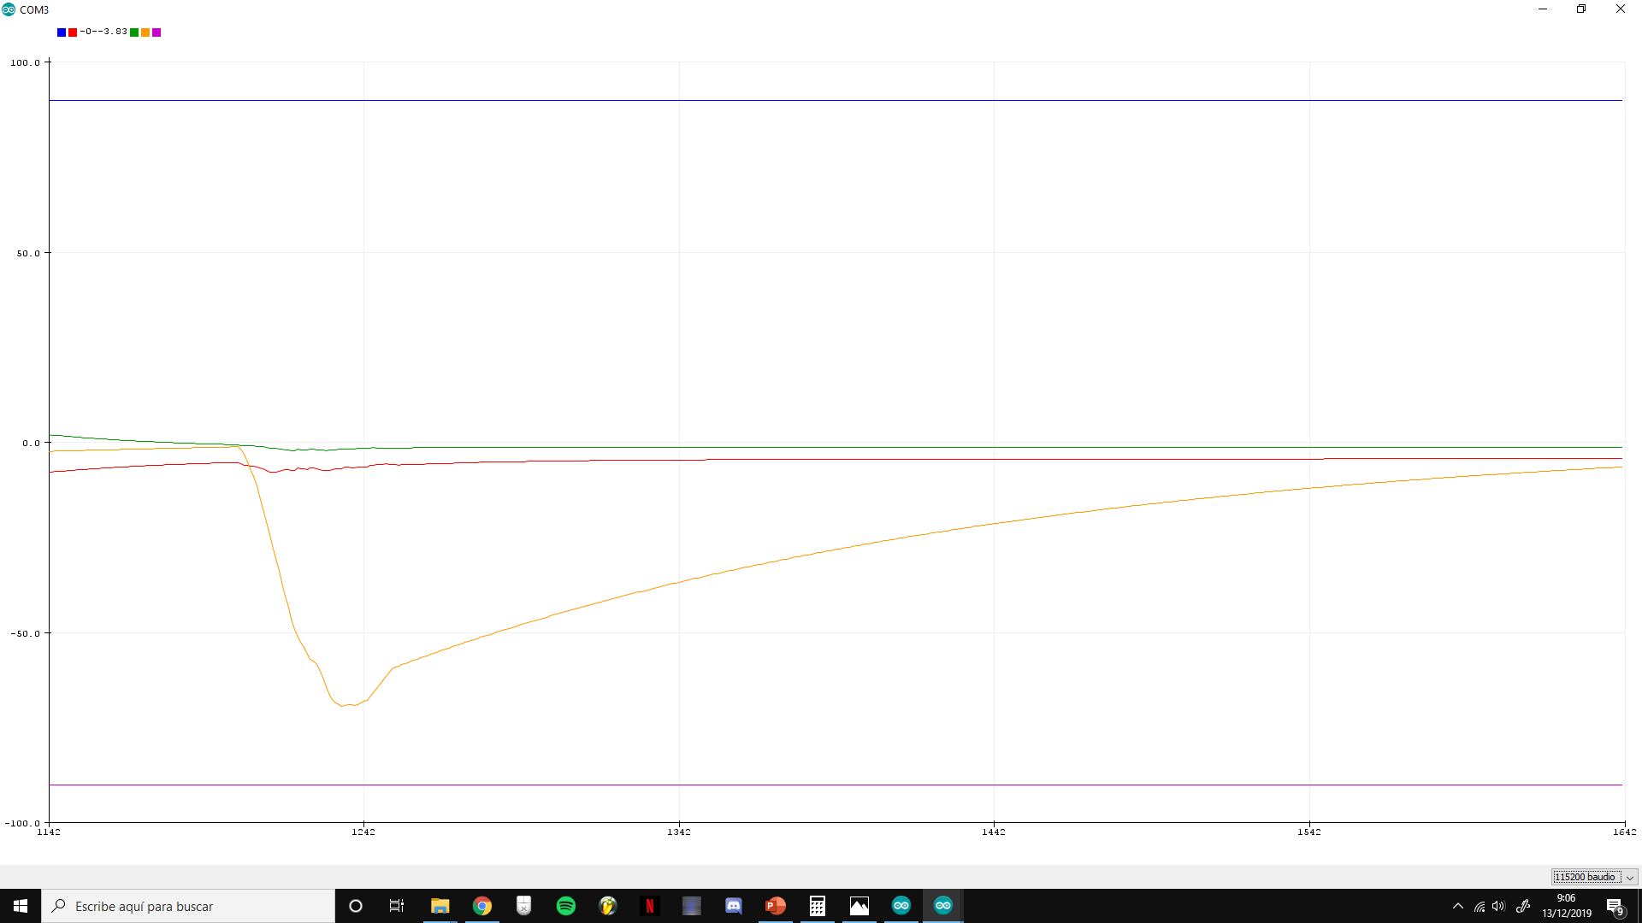
Solución 1.2 – Combinación método de la tangente e integración del giro
U

Slide 18
Solución 1.3 – Cambiar diseño
U
U

Slide 19
Solución 1.3 – Cambiar diseño
U
3 modos: “play”, “calibrar” y “tempo”.
Detección de angulación.
Detección de golpeo.
Calibración del entorno modular.
Reproducción del sonido via Arduino.
Interacción con DAWs
U

Slide 20
Solución 1.3 – Cambiar diseño
U
Detección de angulación
Detección de golpeo
Ángulo en Z
Variación en la aceleración Z
Poco preciso
Z siempre mirando hacia abajo

Slide 21
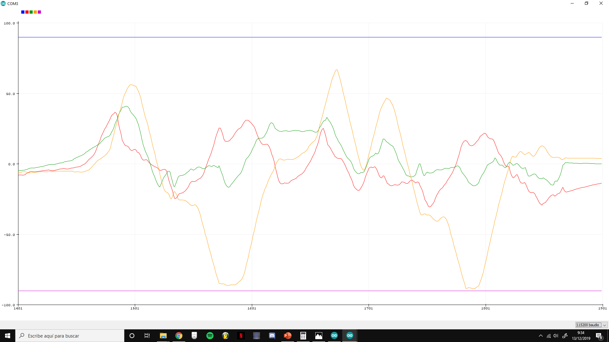
Problema 2 – Detección de angulación
U
Golpe → Angulo baqueta = Punto medio de zona impactada

Slide 22
Solución 1.3 – Calibración
U
U

Slide 23
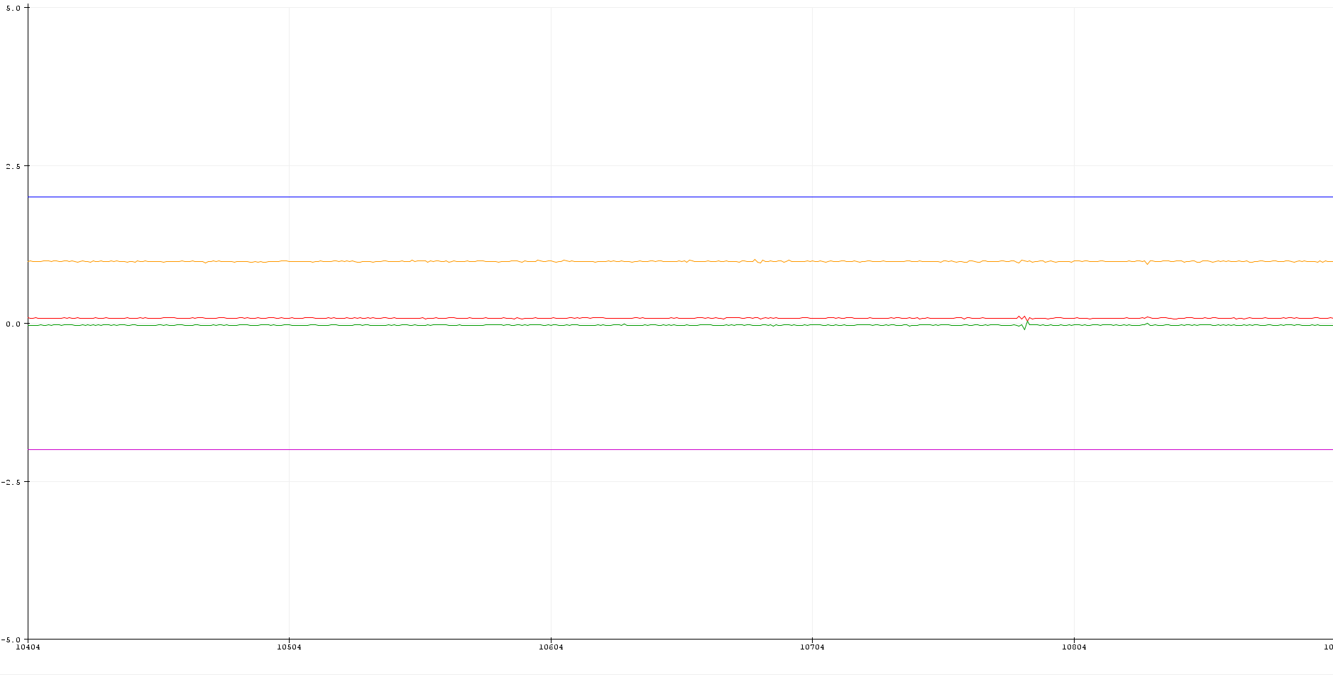
Problema 2 – Detección de golpeo
U

Slide 24
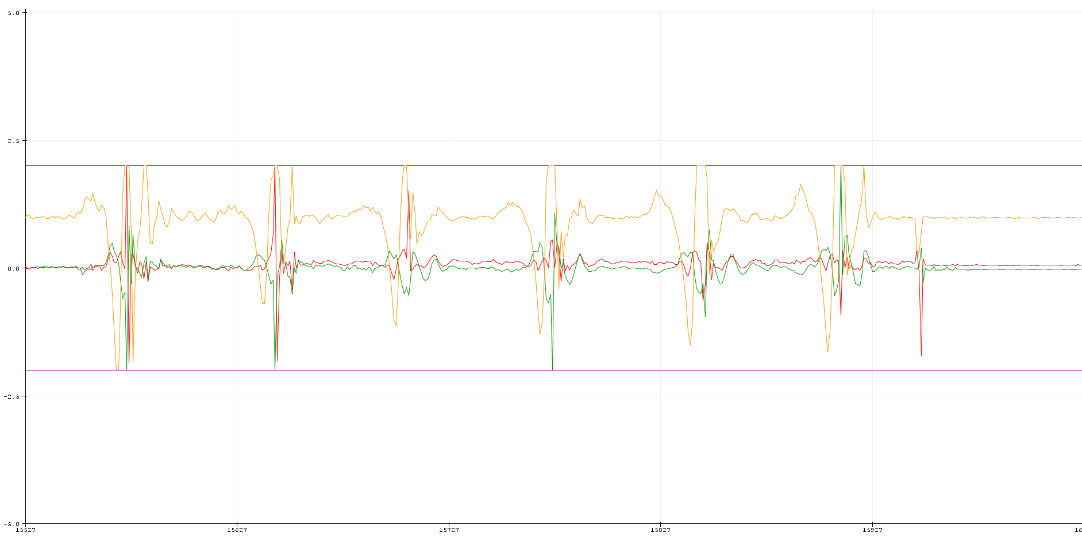
Problema 2 – Detección de golpeo
U

Slide 25
Problema 2 – Detección de golpeo
U
Detección en 2 pasos: Carga y golpe
Lectura de operandos
Eliminar gravedad
Carga
Golpe

Slide 26
Problema 2 – Detección de golpeo
U
Golpe con sensibilidad (velocity)
V = Δp / Δt
Mapear rango
Guardar datos
Actualizar datos
Velocity es aproximado

Slide 27
Problema 3 –
Memoria insuficiente
U
Hipótesis:
Deja de recibir valores por funciones

Slide 28
Problema 3.1 – Paso de argumentos no recibido
U

Slide 29
Problema 3.2 – Memoria insuficiente
U
Hipótesis:
Deja de recibir valores por funciones porque no hay espacio (?)

Slide 30
Objetivos cumplidos
U
3 modos: “play”, “calibrar” y “tempo”.
Detección de angulación.
Detección de golpeo.
Calibración del entorno modular.
Reproducción del sonido via Arduino.
Interacción con DAWs
Golpeo con sensibilidad

Slide 31
Objetivos futuros
U
Interacción con DAWs:
Libera recursos (?)
Implementación con sonidos de batería reales
Aprovecha rasgo velocity
Corregir error desconocido de paso de argumentos
Comprobar funcionalidad corrección de giro al golpear
Implementación con 2 baquetas:
Único problema: memoria.
Aplicación Android

Slide 32
Agradecimientos
U
Asier Neira Casado
Cristian

